Slide 1
Лучшая практика
Приобретение и монтаж быстровозводимых модульных конструкций
Калужская область
Пахоменко Константин Валентинович
Министр здравоохранения Калужской области
https://minzdrav.admoblkaluga.ru/

Slide 2
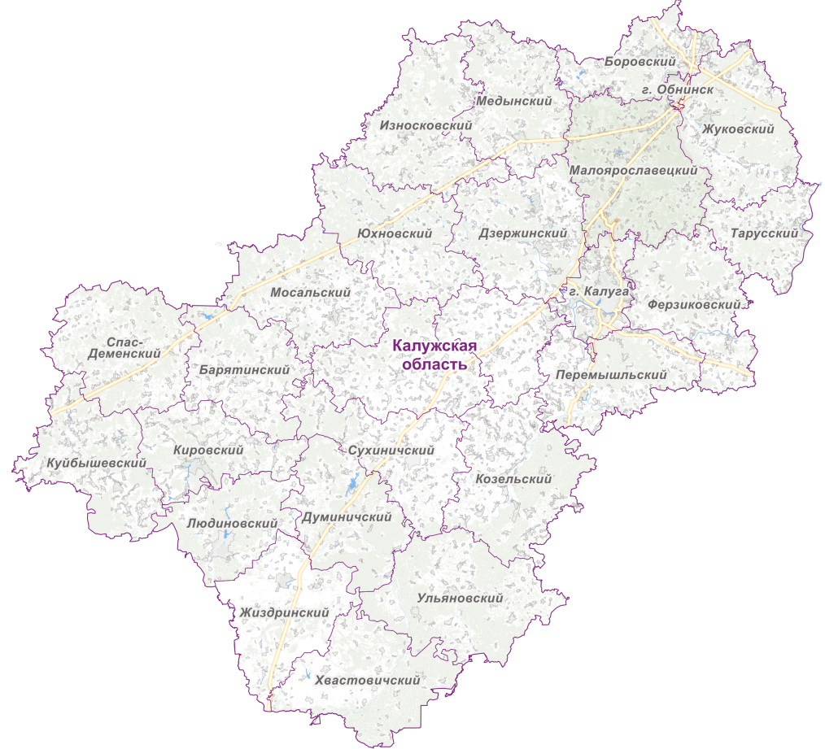
Характеристика региона
Калужская область
766,6 тыс. чел. (75,9%)
2565 нас. пунктов
1 010 324 чел.
городское население
всего проживающего населения
243,8 тыс. чел.(24,1%)
с проживающим населением
сельское население
19 мед. организаций
1
мед. организация
участники региональной программы
ФМБА России

Slide 3
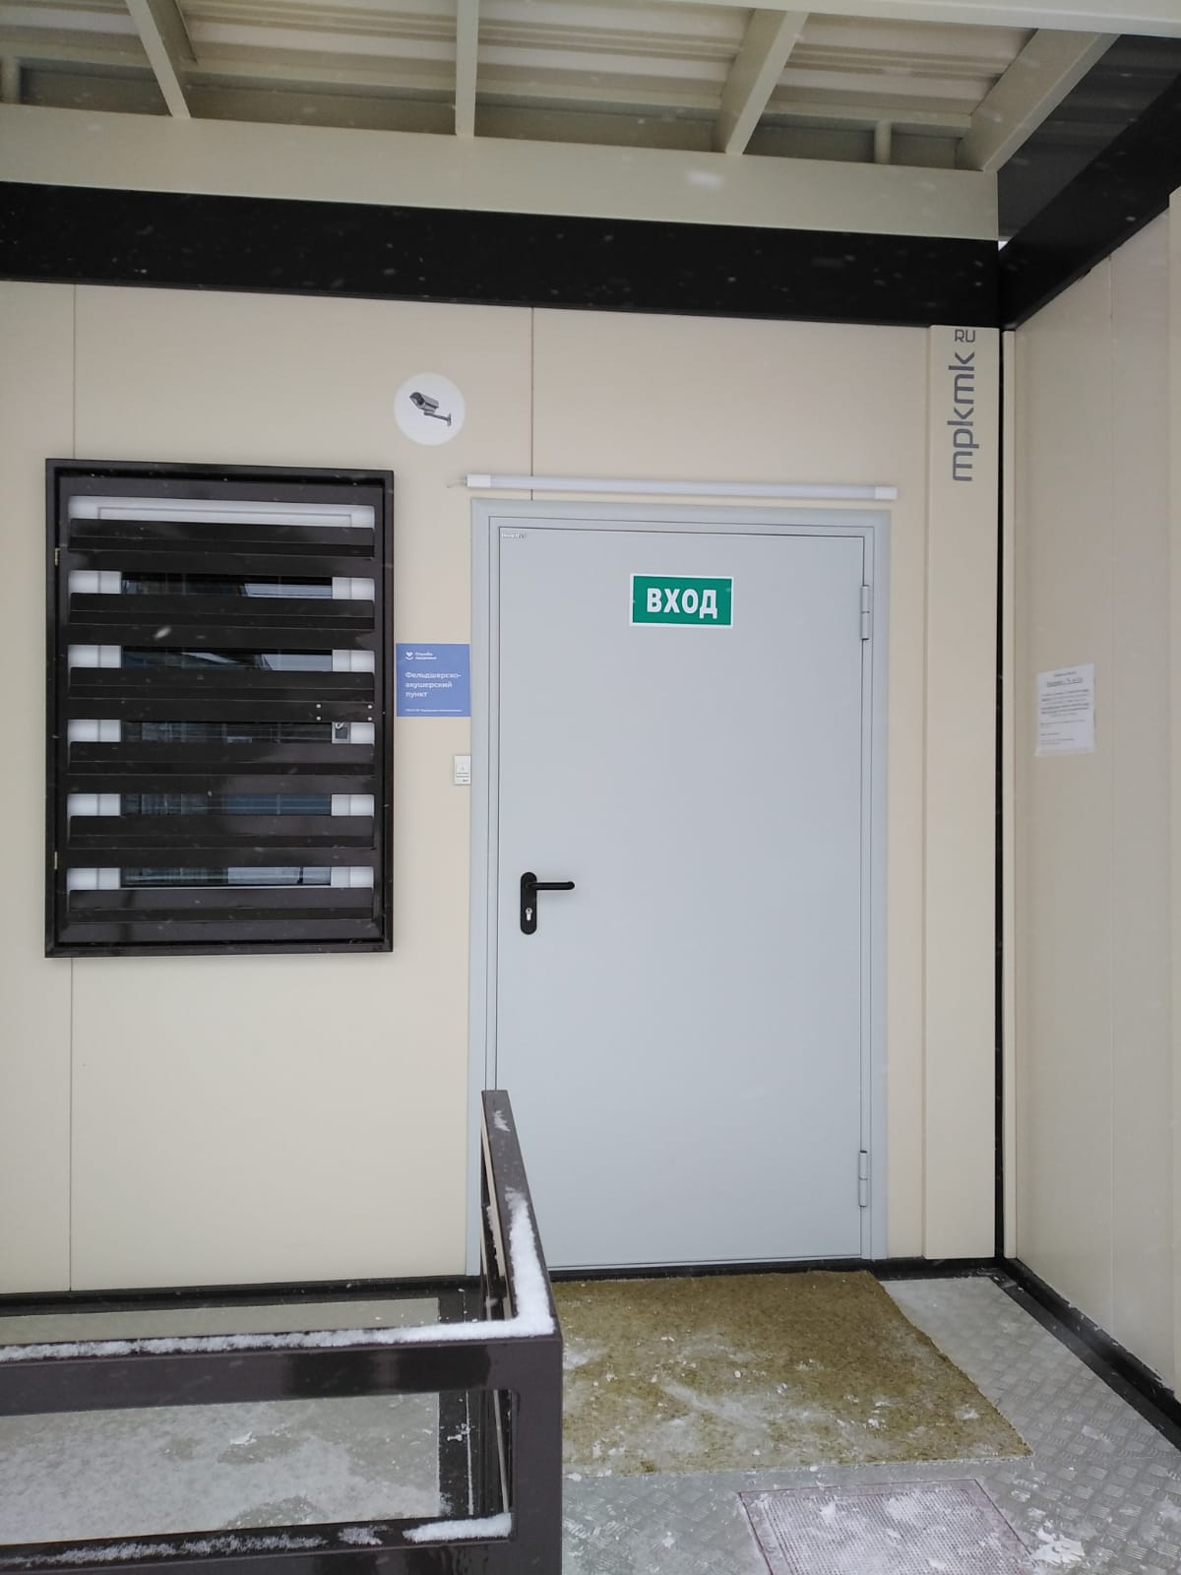
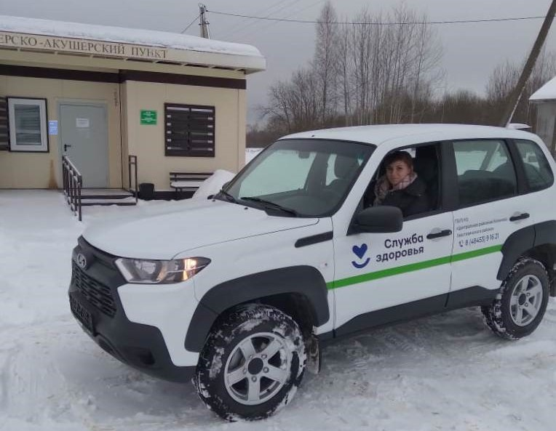
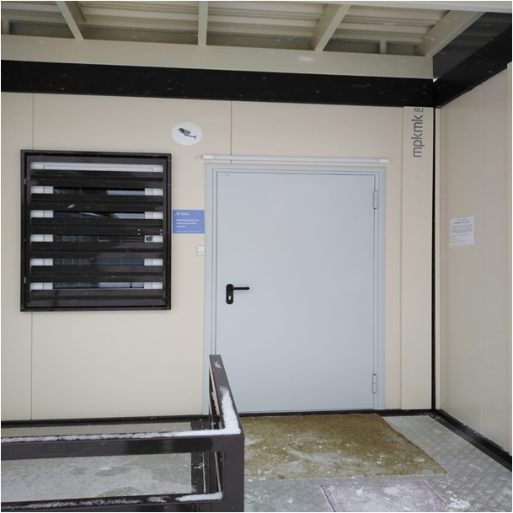
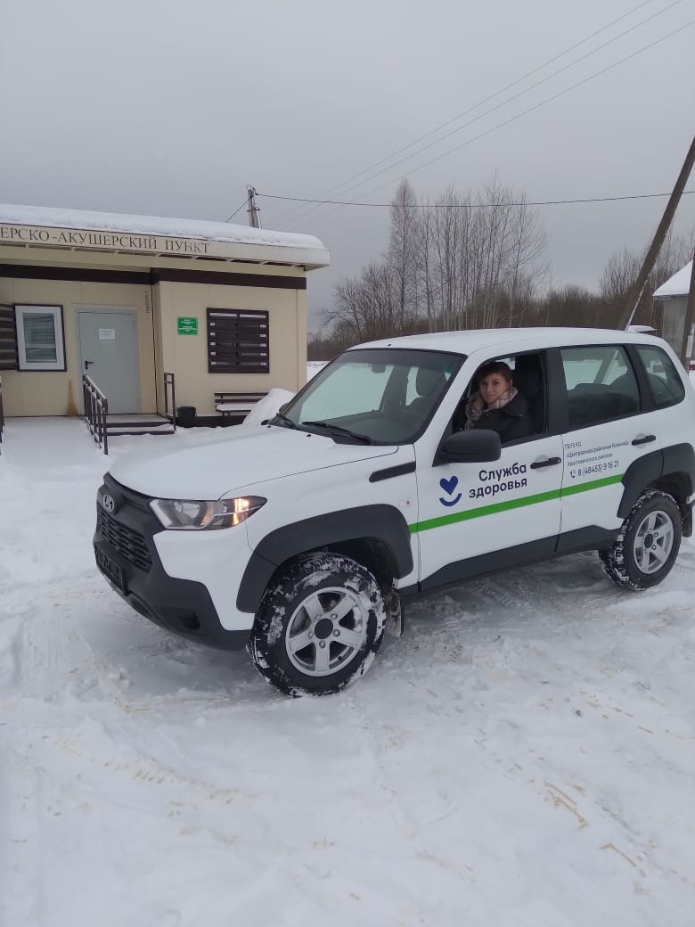
Описание объекта
Калужская область
Разместить показательные фото объекта с использованием единого стиля объектов МПЗЗ (фасад, входная группа)
Разместить показательные фото объекта с использованием единого стиля объектов МПЗЗ (внутренние помещения)
Стоимость (тыс. руб.) – 3 600
Мощность (посещений в смену) – 20
Площадь (м²) – 64,79
Стоимость кв. метра (тыс. руб.) – 55,6
Характеристика объекта – ФАП
Количество обслуживаемого населения – 309 человек

Slide 4
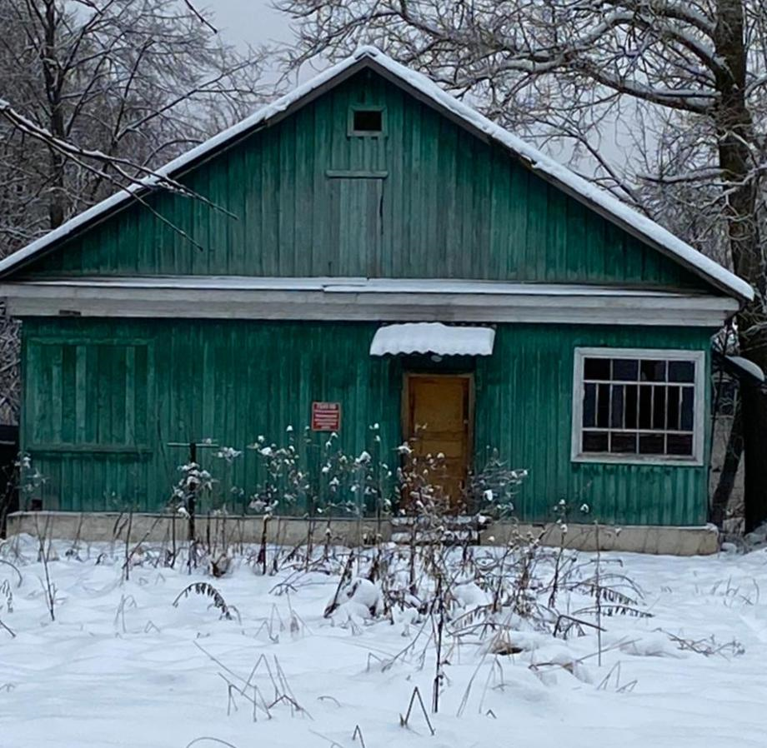
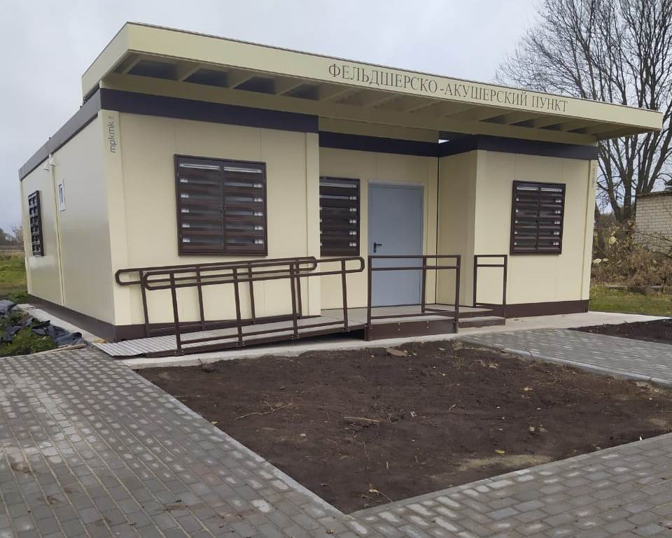
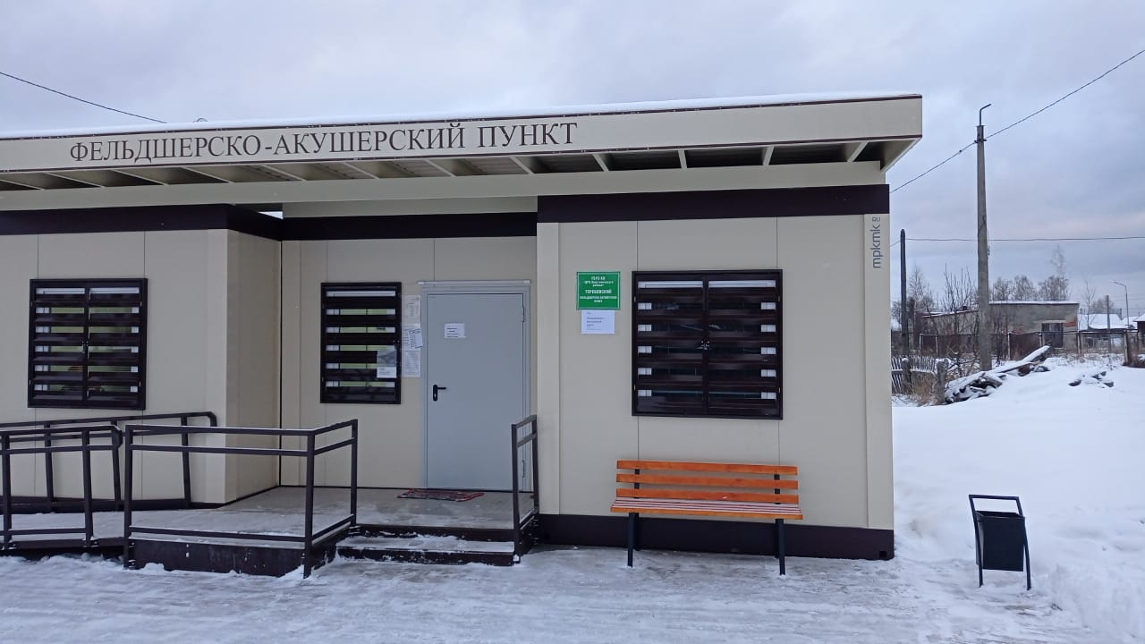
Изменения (внешний вид)
Калужская область
БЫЛО
СТАЛО
Фото ПОСЛЕ
Разместить показательные фото завершенного объекта с использованием единого стиля МПЗЗ

Slide 5
Изменения (позитивные)
Калужская область
Число граждан, прошедших профилактические осмотры, млн. чел.
Число посещений сельскими жителями ФП, ФАПов и ВА, в расчете на 1 сельского жителя
Доля населенных пунктов с числом жителей до 2000 человек, населению которых доступна первичная медико-санитарная помощь по месту их проживания, %

